Slide 1
得那山地为业
（1）

Slide 2
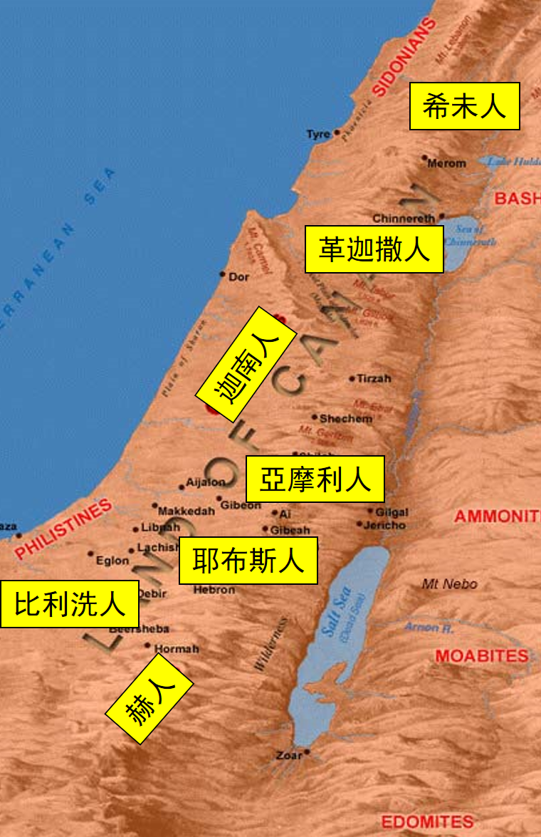
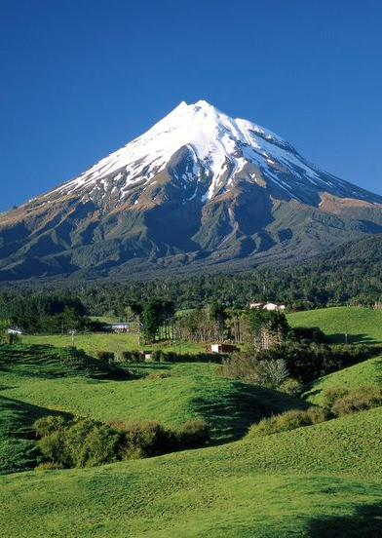
圣经中的山地
申11:10 你要进去得为业的那地，本不象你出来的埃及地。你在那里撒种，用脚浇灌，象浇灌菜园一样。11:11 你们要过去得为业的那地乃是有山有谷、雨水滋润之地，11:12 是耶和华你 神所眷顾的；从岁首到年终，耶和华你 神的眼目时常看顾那地。
民13:27 又告诉摩西说：我们到了你所打发我们去的那地，果然是流奶与蜜之地；这就是那地的果子。。。13:29 亚玛力人住在南地；赫人、耶布斯人、亚摩利人、住在山地；迦南人住在海边并约但河旁。

Slide 3
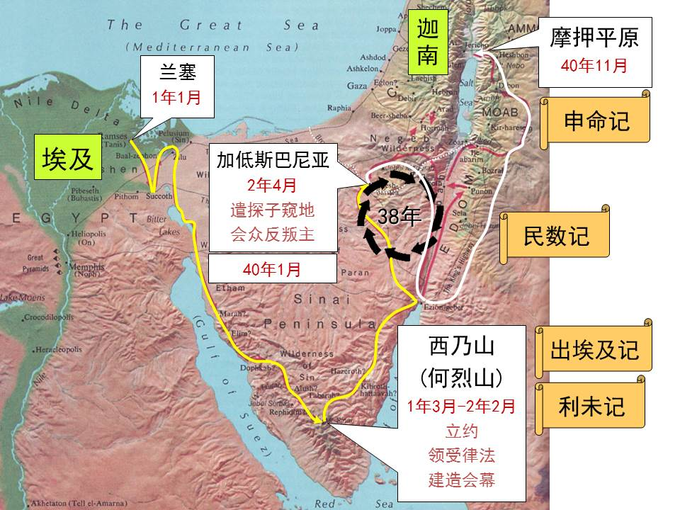
申1:2 从何烈山经过西珥山到加低斯巴尼亚有十一天的路程。1:3 出埃及第四十年十一月初一日，摩西照耶和华藉着他所吩咐以色列人的话都晓谕他们。

Slide 4
第一次进应许之地的经历
申1:19 我们照着耶和华我们 神所吩咐的从何烈山起行，经过你们所看见那大而可怕的旷野，往亚摩利人的山地去，到了加低斯巴尼亚。1:20 我对你们说：你们已经到了耶和华我们 神所赐给我们的亚摩利人之山地。1:21 看哪，耶和华你的 神已将那地摆在你面前，你要照耶和华你列祖的 神所说的上去得那地为业；不要惧怕，也不要惊惶。1:22 你们都就近我来说：我们要先打发人去，为我们窥探那地，将我们上去该走何道，必进何城，都回报我们。1:23 这话我以为美，就从你们中间选了十二个人，每支派一人。1:24 于是他们起身上山地去，到以实各谷，窥探那地。 1:25 他们手里拿着那地的果子下来，到我们那里，回报说：耶和华我们的 神所赐给我们的是美地。

Slide 5
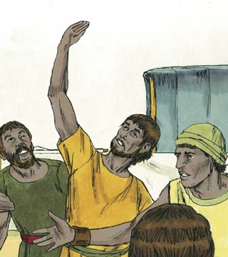
第一次进应许之地的经历
申1:26 你们却不肯上去，竟违背了耶和华你们 神的命令，1:27 在帐棚内发怨言说：耶和华因为恨我们，所以将我们从埃及地领出来，要交在亚摩利人手中，除灭我们。1:28 我们上那里去呢？我们的弟兄使我们的心消化，说那地的民比我们又大又高，城邑又广大又坚固，高得顶天，并且我们在那里看见亚衲族的人。1:29 我就对你们说：不要惊恐，也不要怕他们。1:30 在你们前面行的耶和华你们的 神必为你们争战，正如他在埃及和旷野，在你们眼前所行的一样。1:31 你们在旷野所行的路上，也曾见耶和华你们的 神抚养你们，如同人抚养儿子一般，直等你们来到这地方。

Slide 6
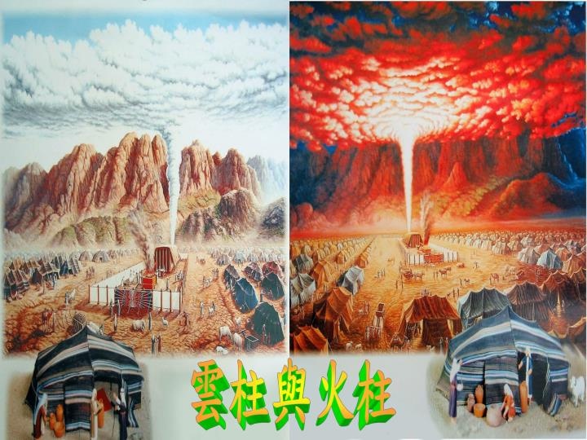
第一次进应许之地的经历
申1:32 你们在这事上却不信耶和华你们的 神。1:33 他在路上，在你们前面行，为你们找安营的地方；夜间在火柱里，日间在云柱里，指示你们所当行的路。1:34 耶和华听见你们这话，就发怒，起誓说：1:35 这恶世代的人，连一个也不得见我起誓应许赐给你们列祖的美地；1:36 唯有耶孚尼的儿子迦勒必得看见，并且我要将他所踏过的地赐给他和他的子孙，因为他专心跟从我。1:37 耶和华为你们的缘故也向我发怒，说：你必不得进入那地。1:38 伺候你、嫩的儿子约书亚，他必得进入那地；你要勉励他，因为他要使以色列人承受那地为业。1:39 并且你们的妇人孩子，就是你们所说、必被掳掠的，和今日不知善恶的儿女，必进入那地。我要将那地赐给他们，他们必得为业。

Slide 7
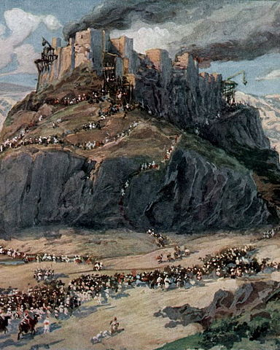
第一次进应许之地的经历
申1:40 至于你们，要转回，从红海的路往旷野去。1:41 那时，你们回答我说：我们得罪了耶和华，情愿照耶和华我们 神一切所吩咐的上去争战。于是你们各人带着兵器，争先上山地去了。1:42 耶和华吩咐我说：你对他们说：不要上去，也不要争战；因我不在你们中间，恐怕你们被仇敌杀败了。1:43 我就告诉了你们，你们却不听从，竟违背耶和华的命令，擅自上山地去了。1:44 住那山地的亚摩利人就出来攻击你们，追赶你们，如蜂拥一般，在西珥杀退你们，直到何珥玛。1:45 你们便回来，在耶和华面前哭号；耶和华却不听你们的声音，也不向你们侧耳。1:46 于是你们在加低斯住了许多日子。

Slide 8
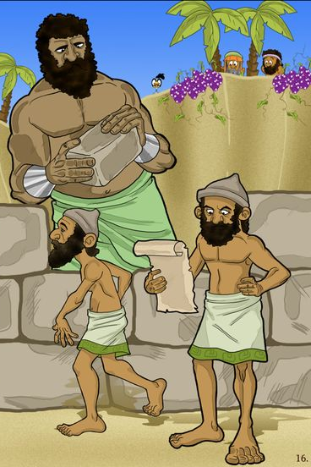
失败的原因
不信神的话
不顺服神
惧怕
亚摩利人 Amorite: bitter; a rebel; a babbler （Hitchcock's Bible Names）

Slide 9
你最怕什么？惧怕到底是怎么回事？
使我们失败的惧怕是内心的状态，不是危险环境的必然产物。
以色列人的失败不是因为力量小，是因为惧怕而不信神（箴24:10 你在患难之日若胆怯，你的力量就微小）。
他们之所以惧怕是因为依靠的是自己的肉体，而不是在他们中间的神。
Top 10 fears of 2016 (USA Today):
Corruption of government officials (same top fear as 2015) — 60.6%
Terrorist attacks — 41%
Not having enough money for the future — 39.9%
Being a victim of terror — 38.5%
Government restrictions on firearms and ammunition — 38.5%
People I love dying — 38.1%
Economic or financial collapse — 37.5%
Identity theft — 37.1%
People I love becoming seriously ill — 35.9%
The Affordable Health Care Act — 35.5%
经济方面的损失
+
生命方面的损失
+
健康方面的损失

Slide 10
你最怕什么？惧怕到底是怎么回事？
来2:14 儿女既同有血肉之体，他也照样亲自成了血肉之体，特要藉着死败坏那掌死权的，就是魔鬼，2:15 并要释放那些一生因怕死而为奴仆的人（might free those who through fear of death were subject to slavery all their lives）。2:16 他并不救拔天使，乃是救拔亚伯拉罕的后裔。2:17 所以，他凡事该与他的弟兄相同，为要在神的事上成为慈悲忠信的大祭司，为百姓的罪献上挽回祭。2:18 他自己既然被试探而受苦，就能搭救被试探的人。
Top 10 fears of 2016 (USA Today):
Corruption of government officials (same top fear as 2015) — 60.6%
Terrorist attacks — 41%
Not having enough money for the future — 39.9%
Being a victim of terror — 38.5%
Government restrictions on firearms and ammunition — 38.5%
People I love dying — 38.1%
Economic or financial collapse — 37.5%
Identity theft — 37.1%
People I love becoming seriously ill — 35.9%
The Affordable Health Care Act — 35.5%
经济方面的损失
+
生命方面的损失
+
健康方面的损失

Slide 11
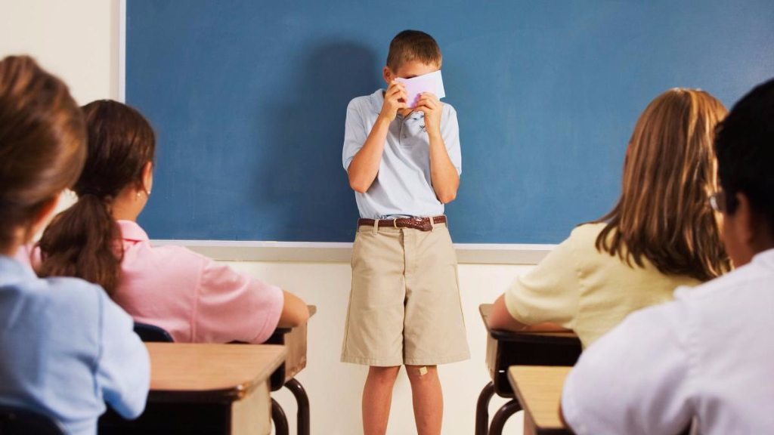
你最怕什么？惧怕到底是怎么回事？
Glossophobia
Top 10 fears of 2016 (USA Today):
Corruption of government officials (same top fear as 2015) — 60.6%
Terrorist attacks — 41%
Not having enough money for the future — 39.9%
Being a victim of terror — 38.5%
Government restrictions on firearms and ammunition — 38.5%
People I love dying — 38.1%
Economic or financial collapse — 37.5%
Identity theft — 37.1%
People I love becoming seriously ill — 35.9%
The Affordable Health Care Act — 35.5%
经济方面的损失
+
生命方面的损失
+
健康方面的损失
惧怕是内心接受或相信了负面的期待（话语），然后在恶性循环中加强这样的经历

Slide 12
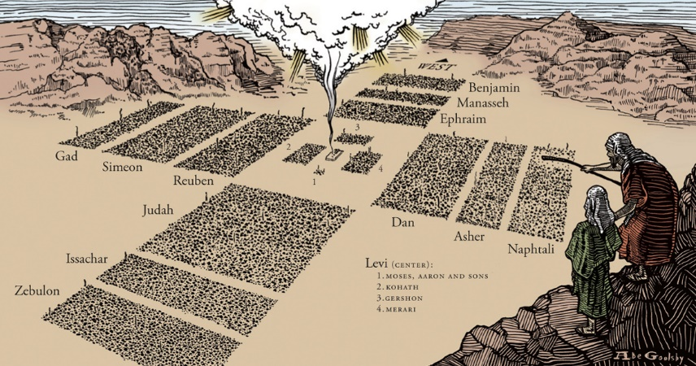
你最怕什么？惧怕到底是怎么回事？
Top 10 fears of 2016 (USA Today):
Corruption of government officials (same top fear as 2015) — 60.6%
Terrorist attacks — 41%
Not having enough money for the future — 39.9%
Being a victim of terror — 38.5%
Government restrictions on firearms and ammunition — 38.5%
People I love dying — 38.1%
Economic or financial collapse — 37.5%
Identity theft — 37.1%
People I love becoming seriously ill — 35.9%
The Affordable Health Care Act — 35.5%
经济方面的损失
+
生命方面的损失
+
健康方面的损失
惧怕是内心接受或相信了负面的期待（话语），然后在恶性循环中加强这样的经历

